Slide 1





ПОНЯТНАЯ ЗАНЯТНАЯ ЛОГИКА
Что лишнее?

Slide 2



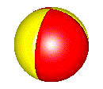

Slide 3


ПОДУМАЙ ЕЩЁ РАЗ!

Slide 4

ПРАВИЛЬНЫЙ ОТВЕТ !

Slide 5

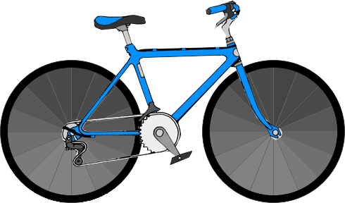



Slide 6

ПОДУМАЙ ЕЩЁ РАЗ!

Slide 7

ПРАВИЛЬНЫЙ ОТВЕТ !

Slide 8
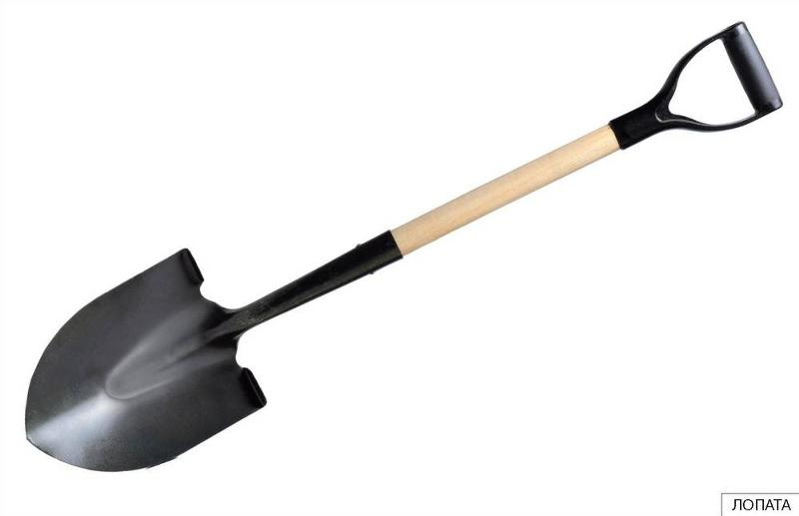
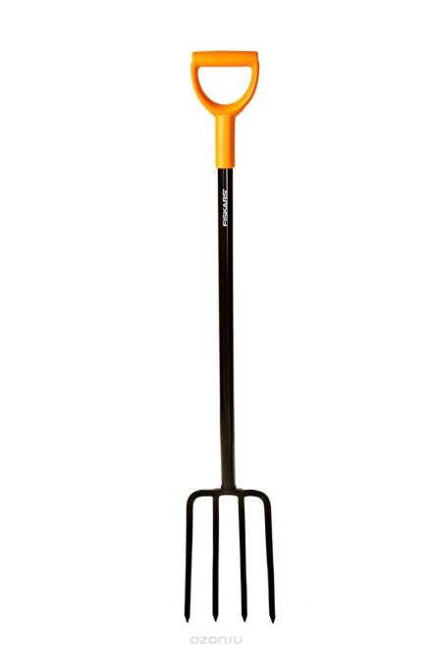

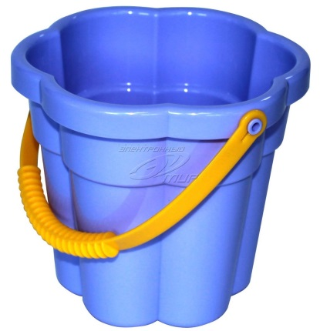

Slide 9


ПОДУМАЙ ЕЩЁ РАЗ!

Slide 10

ПРАВИЛЬНЫЙ ОТВЕТ !

Slide 11





Slide 12


ПОДУМАЙ ЕЩЁ РАЗ

Slide 13


ПРАВИЛЬНЫЙ ОТВЕТ

Slide 14


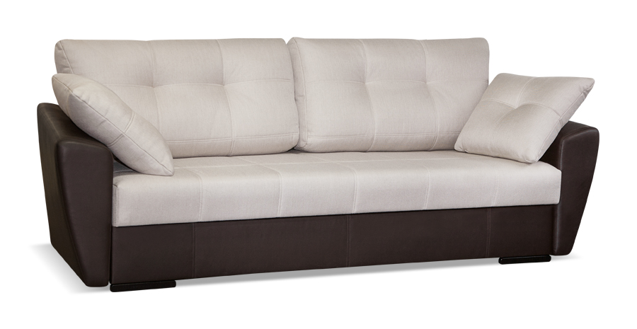


Slide 15

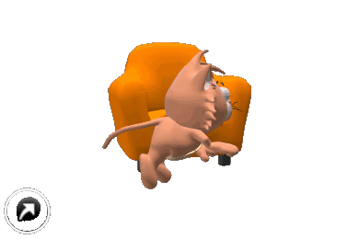
ПОДУМАЙ ЕЩЁ РАЗ

Slide 16

ПРАВИЛЬНЫЙ ОТВЕТ

Slide 17
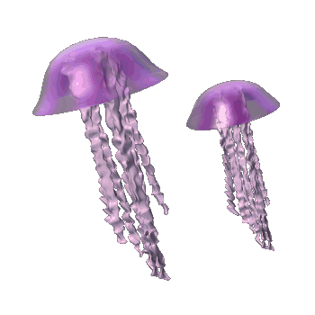
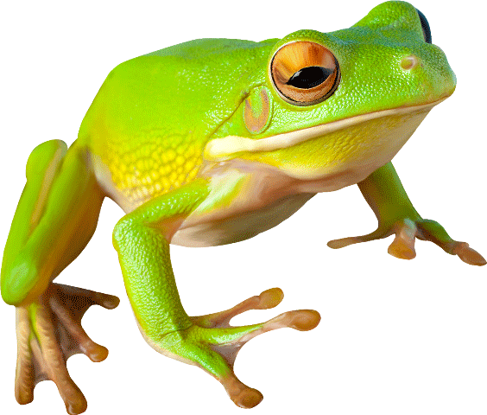
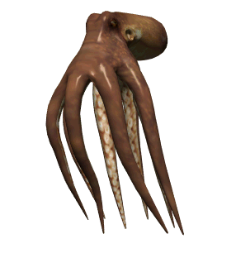


Slide 18


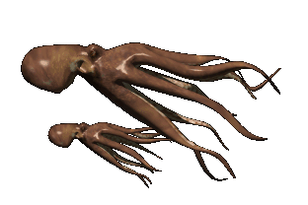
ПОДУМАЙ ЕЩЁ РАЗ

Slide 19


ПРАВИЛЬНЫЙ ОТВЕТ

Slide 20






УМНИЦА!!!
Составитель Давыдова Е.А. МАДОУ № 583

